Slide 1


Búsqueda en Inteligencia Artificial
Trabajo Práctico 2: Búsqueda no Informada e Informada
Integrantes: Caprioli, Kaiser, Ortiz, Quintana

Slide 2


Introducción al Problema
¿Por qué Búsqueda?
Objetivos del Trabajo
En Inteligencia Artificial, cuando un agente no sabe inmediatamente qué secuencia de acciones lo llevará a su meta, debe explorar alternativas sistemáticamente.
•
Comprender la diferencia fundamental entre búsquedas informadas y ciegas.
•
Entender el rol de una función heurística.
El proceso de buscar una solución evaluando escenarios futuros se conoce como búsqueda.
•
Trazar y ejecutar algoritmos como BFS, DFS y A* en mapas estáticos y dinámicos.

Slide 3
Fundamentos Teóricos
Ejercicios 1 a 3

Slide 4


Ej 1: Estrategias de Búsqueda
Búsqueda No Informada
Búsqueda Informada
Navega a ciegas. No posee información adicional sobre qué estados pueden ser más convenientes para alcanzar el objetivo.
Navega con un mapa. Dispone de información adicional para estimar cuán lejos está la meta.
•
Orienta la búsqueda hacia los estados más prometedores.
•
Conoce únicamente: estado inicial, acciones posibles y el test objetivo.
•
Reduce dramáticamente la cantidad de nodos explorados inútilmente.
•
Explora con estrategia estricta y mecánica.
•
Ejemplos: Amplitud (BFS), Profundidad (DFS).
•
Ejemplos: Avara (Greedy), A*.

Slide 5
Ej 2: El Rol de la Heurística
La heurística estima el costo restante hasta el objetivo y guía al algoritmo sin conocer la solución exacta.
"
"
Por ejemplo, en problemas de rutas espaciales, la heurística h(n) más común suele ser la "distancia en línea recta" o la "distancia de Manhattan" hacia el destino.

Slide 6






Ej 3: ¿Búsquedas sin Solución?
Problemas sin Solución
Fallas del Algoritmo
Completitud
Una solución existe, pero el algoritmo se pierde. Por ejemplo, DFS en un árbol con ramas infinitas puede quedar atrapado para siempre.
Esta cualidad define si un algoritmo garantiza encontrar la solución cuando existe. Algoritmos como BFS o A* son siempre completos.
Puede ocurrir que el problema planteado no tenga ninguna secuencia física o lógica de estados que permita conectar el estado inicial con el objetivo.

Slide 7
Recorrido de Árboles
Ejercicios 4.1 a 4.3

Slide 8
Ej 4.1: Primero en Amplitud (BFS)
Recorre el árbol por niveles utilizando una estructura FIFO (Cola). Explora lo superficial antes de lo profundo.
Paso | Nodo evaluado | Cola de expansión (Frontera)
1 | A | D, F, I
2 | D | F, I, H, J
3 | F | I, H, J, C, E
... | ... | ...
14 | B | — (Fin)
Secuencia completa: A → D → F → I → H → J → C → E → P → O → K → Z → W → B

Slide 9
Ej 4.2: Primero en Profundidad (DFS)
Utiliza una estructura LIFO (Pila). Avanza por una rama hasta agotarla completamente antes de evaluar ramas alternativas.
Paso | Nodo evaluado | Pila de expansión (Frontera)
1 | A | D, F, I
2 | D | H, J, F, I
3 | H | P, O, J, F, I
... | ... | ...
14 | I | — (Fin)
Secuencia completa: A → D → H → P → O → J → K → B → F → C → Z → W → E → I

Slide 10
Ej 4.3: Profundidad Limitada Iterativa
Aplica DFS pero con un límite de profundidad máximo (L). Si no encuentra la solución, incrementa el límite y reinicia el proceso.
Límite de Profundidad | Secuencia de Recorrido Obtenida
Iteración 1 (L=1) | A → D → F → I
Iteración 2 (L=2) | A → D → H → J → F → C → E → I
Iteración 3 (L=3) | A → D → H → P → O → J → K → F → C → Z → W → E → I
Iteración 4 (L=4) | A → D → H → P → O → J → K → B → F → C → Z → W → E → I

Slide 11
Implementación Práctica
Ejercicio 5: Resolución y Navegación en Tablero Estático

Slide 12






Ej 5: Reglas del Entorno
Objetivo y Distancia
Costos de Casillas
Desempates
Navegar desde la casilla "I" hacia la casilla "F". Se utiliza la Distancia de Manhattan como heurística para guiarnos hacia el destino.
Avanzar a cualquier celda transitable tiene un costo de g(n)=1. La única excepción es la celda "W", cruzarla penaliza con un alto costo de 30.
Si durante la expansión de nodos dos casillas poseen idéntico costo de selección, el algoritmo debe romper el empate utilizando estricto orden alfabético.

Slide 13

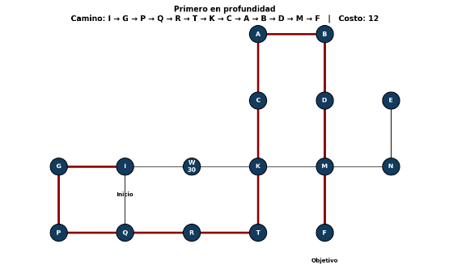
Ej 5.1: Profundidad (DFS) en Tablero
Este algoritmo selecciona nodos sin mirar distancias ni costos.
•
Estrategia: Exploración profunda hacia nodos alfabéticamente prioritarios.
•
Camino Resultante: I → G → P → Q → R → T → K → C → A → B → D → M → F
•
Costo Total: 12
•
Observación: Toma un desvío gigantesco y subóptimo en la zona superior de la red, evaluando múltiples nodos inútiles antes de lograr bajar hasta "F".

Slide 14
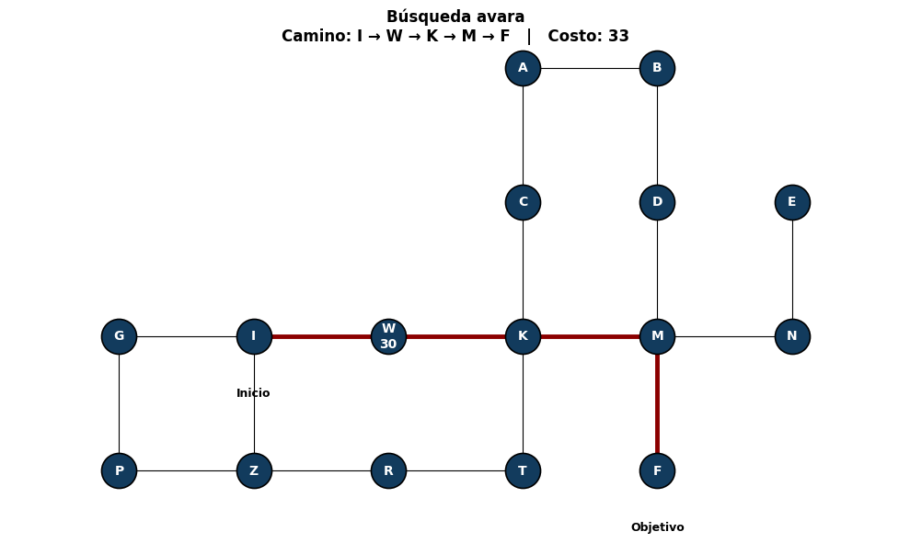
Ej 5.2: Búsqueda Avara
Decide basándose exclusivamente en el cálculo heurístico, buscando la casilla físicamente más cercana a "F".
•
Camino Resultante: I -> W -> K -> M -> F
•
Costo Total: 33
•
Observación: Evita rodeos al priorizar distancia física, pero es propensa a fallar si obstáculos bloquean la ruta directa porque ignora costos acumulados.

Slide 15
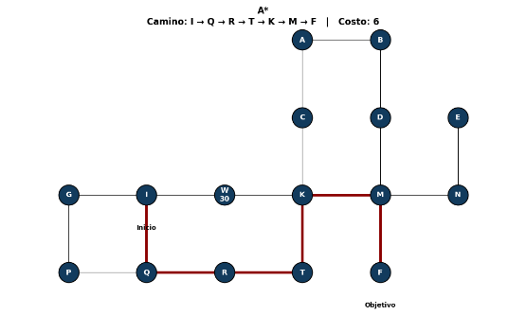
Ej 5.3: Búsqueda A* Óptima
A* toma decisiones ponderando tanto el sacrificio realizado g(n) como la distancia restante h(n).
•
Camino Resultante: I → Q → R → T → K → M → F
•
Costo Total: 6
•
Observación: Garantiza optimalidad. Notablemente, evade a toda costa transitar la celda "W" dado que percibe rápidamente su exorbitante costo g(n)=30.

Slide 16
Ej 5: Resumen de Estrategias
Es crítico comprender que, aunque Avara es mas corto, el camino no es el óptimo por el costo que conlleva
Estrategia | Métrica de Selección de Nodos | Información Ponderada | ¿Es Óptima?
Primero en Profundidad | Nodo estructuralmente más profundo | Ninguna (Ciega / No Informada) | No
Búsqueda Avara | Menor valor de h(n) | Distancia estimada al objetivo | No garantiza
Búsqueda A* | Menor valor de g(n) + h(n) | Costo real acumulado + Heurística | Sí

Slide 17
A* en Entorno Dinámico
Ejercicio 6: Navegación de Agente en Cuadrículas

Slide 18
Ej 6: Características del Problema
El Entorno y Agente
Dinamismo
Trasladamos el algoritmo A* a un espacio más complejo: una grilla de 16x17.
Las coordenadas de Inicio y Fin no están codificadas en piedra.
•
Permite desplazamiento arriba, abajo, izquierda y derecha.
•
El algoritmo puede ser invocado para solucionar el ruteo entre cualesquiera dos posiciones (x, y) libres.
•
Existen bloques negros inflexibles ("paredes") que deben sortearse.
•
Sigue operando bajo la Heurística de Distancia de Manhattan.
•
Costo uniforme = 1 por bloque.

Slide 19
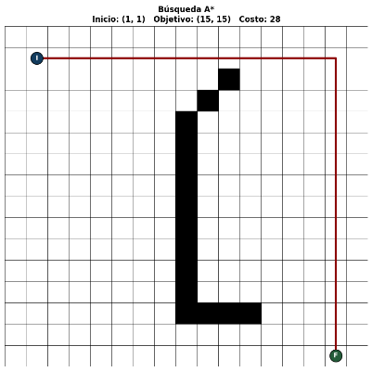
Ej 6: Ejecución de Ruta A*
Ejemplo documentado de navegación sorteando la gran pared central del tablero.
•
Inicio Seleccionado: Fila 1, Columna 1
•
Objetivo Seleccionado: Fila 15, Columna 15
•
Evaluación: Se expandieron 191 nodos para trazar la ruta perfecta alrededor del obstáculo masivo.
•
Costo final: 28 movimientos exactos.

Slide 20
Conclusiones del Trabajo Práctico
Poder de la Heurística: Introducir conocimiento del dominio en la función objetivo reduce dramáticamente la ceguera computacional y el tiempo de respuesta.
Avara vs A*: Avara es miope frente al costo pasado; A* equilibra magistralmente el esfuerzo ya invertido g(n) con la predicción a futuro h(n).
Estructuras de Datos Críticas: Implementar adecuadamente colas (FIFO), pilas (LIFO) y colas de prioridad (Heaps) es fundamental para materializar las distintas metodologías teóricas.
Abstracción Universal: Ya sea en un grafo con nodos con letras abstractas o en coordenadas físicas bidimensionales (x, y), los agentes pueden resolver problemas si son mapeados coherentemente.

Slide 21
¿Preguntas?
¡Muchas gracias por su atención!

